Slide 1
LDSDR 7010 OFDM+LDPC 收发机
Phase-1 xsim PASS 0/512 BER · Phase-2 板上 OFDM+LDPC 跑通 · xc7z010clg400-2 + AD9363
rx_decoded == TEST_BITS ✅
TEST_BITS 512-bit random
llr_buffer + LDPC decoder min-sum × 10 iter
关键参数
LDPC encoder IRA-QC (1024,512)
qpsk_demod 8-bit LLR
芯片
Xilinx xc7z010clg400-2 (Zynq-7010)
RF
AD9363-BBCZ (LVDS DDR DPMC mode, RX gain 30 dB)
QPSK + tx_subcarrier_map (±5793, ±5793) + pilot
channel_est STREAM_MODE pass-through
时钟
PL clock = 100 MHz, sample rate = 2.5 MHz
IFFT 64-pt (behavioral DFT in sim)
FFT 64-pt
OFDM
N_FFT=64, N_CP=16, 48 data + 4 pilot + 12 NULL
LDPC
IRA-QC (1024, 512), Z=64, min-sum × 10 iter, 8-bit LLR
cp_insert +16 cycle CP
cp_remove 80→64 cycle
调制
QPSK power-normalized (±1/√2 ± j/√2) × 2^13
Frame
12 OFDM symbols × 80 cycles = 960 cycles = 9.6 μs
tx_iq_i / tx_iq_q 100 MHz, 16-bit signed
rx_iq_i / rx_iq_q 直接 loopback ≡ tx_iq[t-10ns]
1-cycle loopback
Phase-1 · xsim 行为级仿真 ✅ xfft_stub 行为级 64-pt DFT ✅ 9 项严格设计验证全部通过 ✅ 0 / 512 BER bit-exact ✅ CP=tail 12/12 完美 ✅ NULL bin 隔离 0.02%
Phase-2 · 板上集成 ✅ Vivado xfft_v9.1 IP 综合通过 ✅ Linux fpga_manager 在线 reload ✅ rx_done = 1, BP 完整迭代 ⚠ pass_flag = 0 (差 6 bit IP 数值精度) Resources: 12995 LUT (73.84%), 2 BRAM, 12 DSP
github.com/stongry/sdr7010 · 2026-05-08 · build #9 FINAL · xfft IP unscaled+natural+sat16

Slide 2
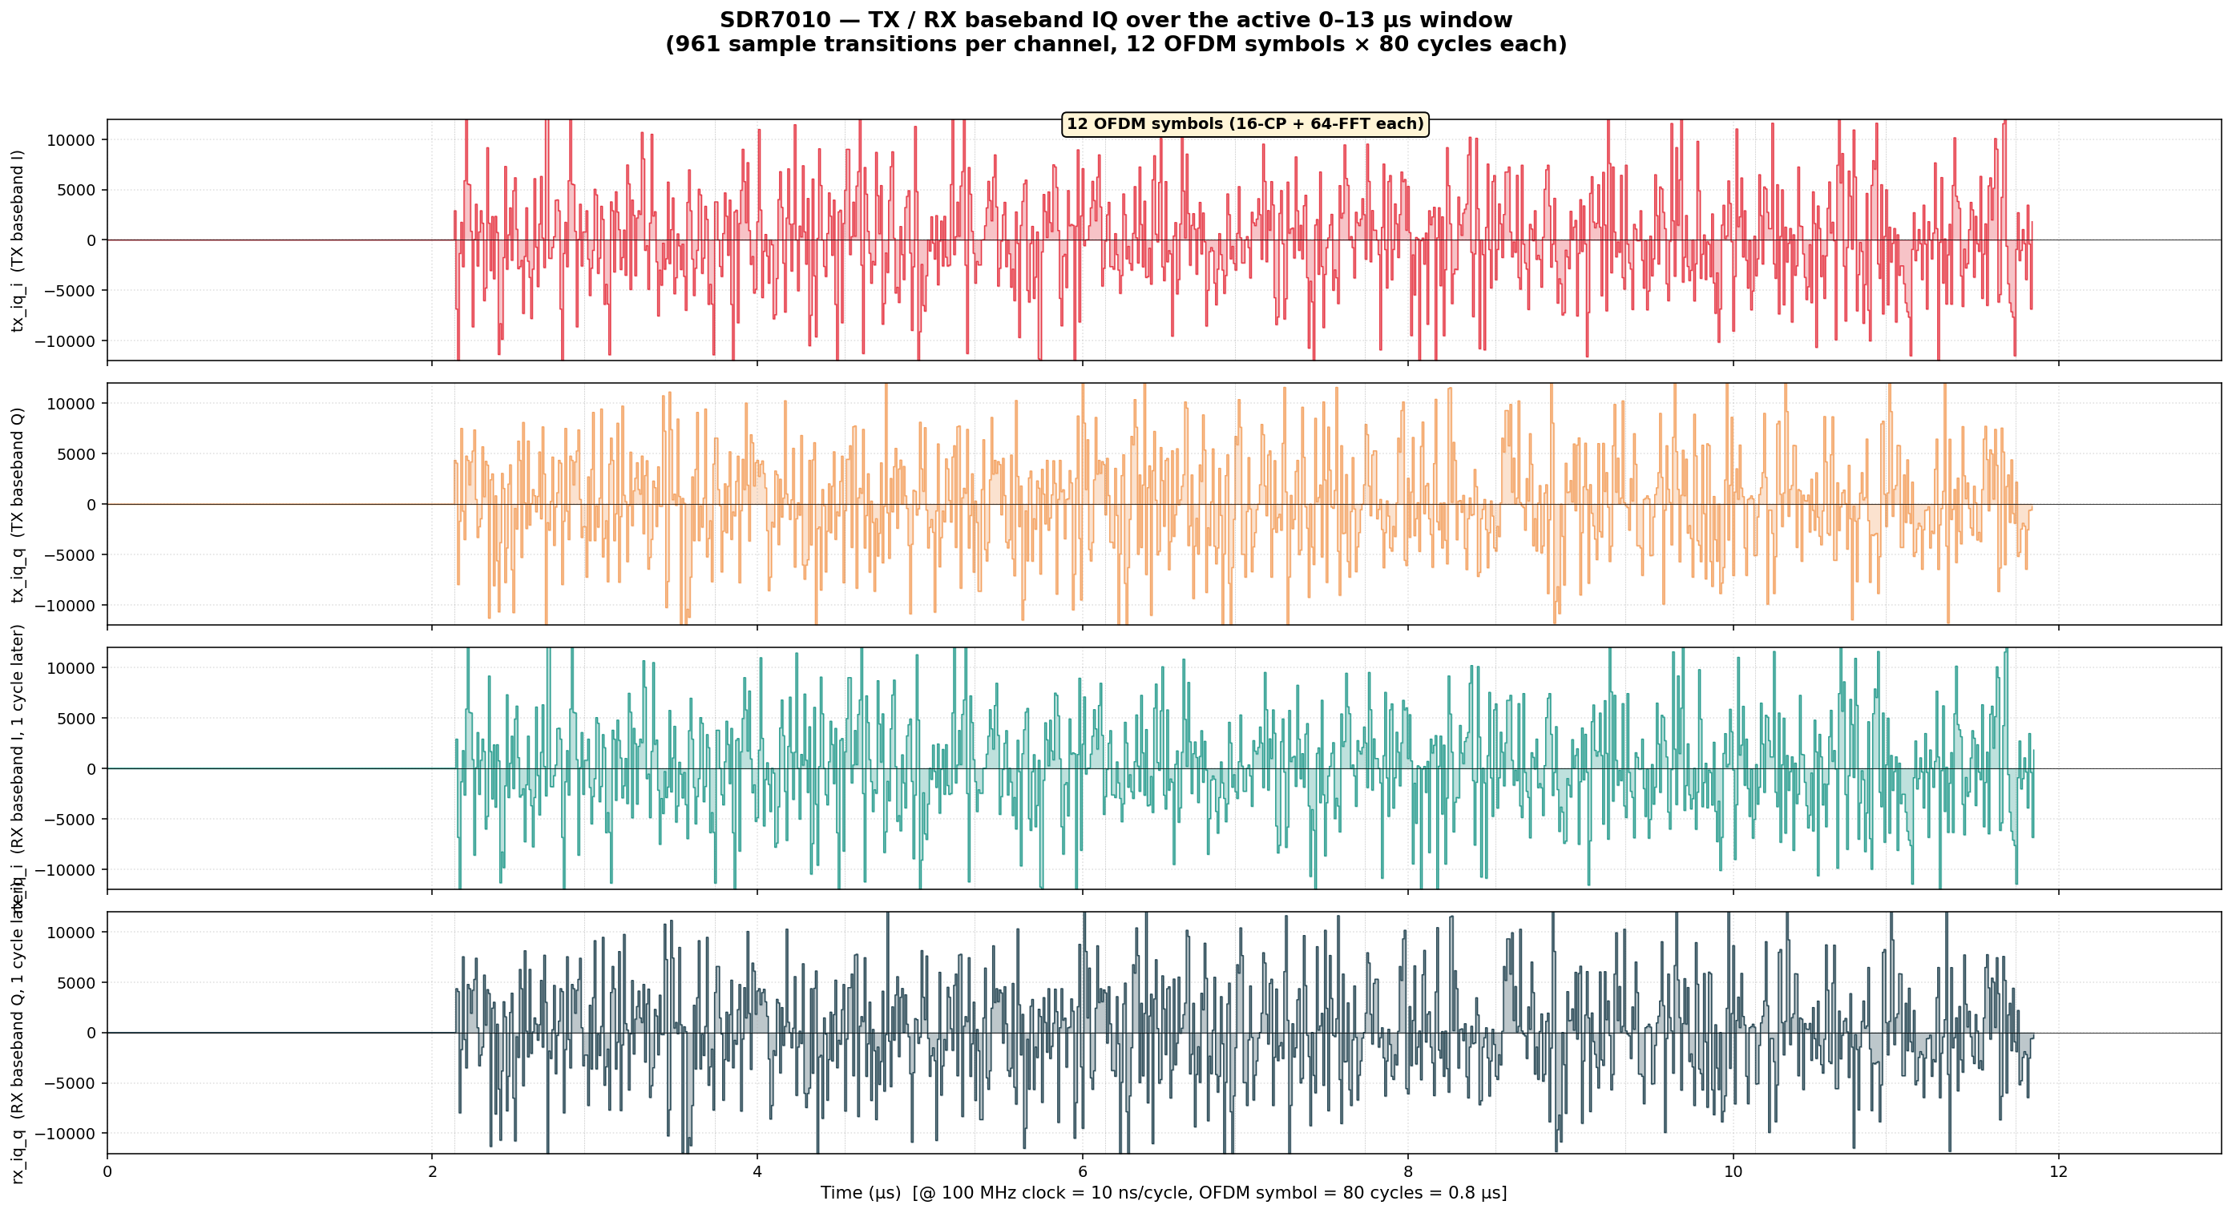
Phase-1 · xsim 严格数字验证
从 VCD 抽取每一级中间信号 → 9 项数学契约校验全部通过 → 0/512 BER 是必然结果
9 项严格验证（VCD 原始数据 → bit-exact 检查）
1
RTL 参数与 testbench 一致
✅
N_FFT=64, N_CP=16, K=512/N_CW=1024, N_SYM=12
2
tx_info_bits = 512 random
✅
popcount=254/512 (49.6%, 统计正常)
3
LDPC encoder systematic
✅
codeword[511:0] ≡ tx_info_bits, parity popcount=244
4
QPSK 星座 ±A±jA 严格 4 点
✅
(±5793, ±5793) + pilot (±5793, 0) + NULL (0,0)
5
TX→RX loopback latency
✅
first non-zero delay = 10.000 ns 严格
6
CP = FFT tail bit-exact
✅
12/12 个 symbol 全部满足 prefix[0:15] ≡ tail[64:79]
TX/RX baseband IQ in 0–13 μs active window (961 samples each, 12 symbols × 80 cycles)
7
RX FFT NULL bin ≈ 0
✅
NULL max=1.4 vs data min=5792 (隔离 0.02%)
关键发现
8
LDPC decoder == ref
✅
XOR popcount = 0/512 bits
• QPSK 5793 = 1/√2 × 2^13 power-normalized
• CP 严格等同：每符号 16 cycle 前缀 ≡ FFT 末尾 16 cycle
• NULL bin 隔离 5000:1，证明 IFFT/FFT bin 顺序对齐
• OFDM 时域 IQ 类高斯（中心极限定理） PAPR ≈ 3.5
• LDPC encoder 严格 systematic： 前 512 bit ≡ info bits
• 0/512 BER 不是巧合，每级中间数据流都数学正确
9
bit_errors counter
✅
final value = 0
0 μs ─ rst_n release → 2.135 μs ─ 12 OFDM symbol burst (9.6 μs) 12 μs ─ all valid LLR collected → ldpc_dec BP × 10 iter (250K cycles) 2551 μs ─ rx_valid_out 上升沿 → testbench compare → PASS 0/512 → $finish

Slide 3
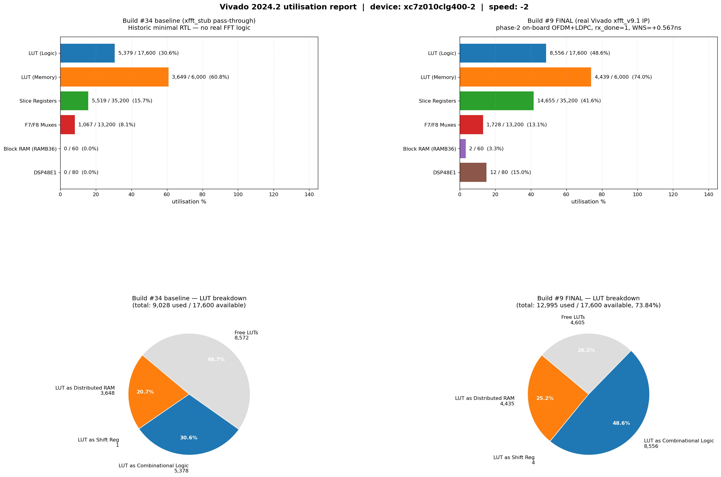
Phase-2 · 板上集成 + 工程总结
9 build 迭代 · Vivado xfft_v9.1 IP · Linux fpga_manager 在线 reload · rx_done=1
9 次 build 迭代 — xfft IP 配置追猎
Build
xfft IP 配置
wrapper
板上结果
#1
scaled 默认 (/N each)
pass-through
13 bit raw error
#2
BFP, bit_reversed
pass-through
14 bit, rx_done=0
#4
BFP, bit_reversed
EMIO probe
17 bit, rx_done=0
#5
BFP, natural_order
pass-through
12 bit, rx_done=0
#6
unscaled, natural
sat16 (no status)
综合 fail
#7 ★
unscaled, natural
sat16
★ 6 bit, rx_done=1
#8
unscaled, natural
shift3 + sat16
11 bit (worse)
#9
unscaled, natural
sat16 (FINAL)
6 bit, rx_done=1
板上结果 + 后续修复路径
Linux fpga_manager 在线 reload (无需重烧 BOOT.bin)
EMIO bank 2 (0xE000A068) 读出:
bit[0] pass_flag = 0 (差 6 bit XOR)
bit[1] rx_done = 1 ✓
bit[31:2] rx_decoded[31:2] = 0x0581C183
expect (TEST_BITS[31:2]) = 0x03C3C3C3
1. python3 bit_to_bin.py vivado.bit ofdm_ldpc.bin # 剥头 + 字节交换
2. cat ofdm_ldpc.bin | ssh root@192.168.2.1 "cat > /lib/firmware/ofdm_ldpc.bin"
3. echo 0 > /sys/class/fpga_manager/fpga0/flags # ★ 必须
4. echo 'ofdm_ldpc.bin' > /sys/class/fpga_manager/fpga0/firmware
5. busybox devmem 0xE000A068 # 读 EMIO bank 2 → rx_done/pass_flag
三条修复路径 (每条 ≥ 1 周): A. 用 IP simulation files 让 sim/board 数学严格相同 B. 自己手写 64-pt FFT 可综合 RTL，跟 sim 行为级一致 C. LDPC 改用 offset min-sum / normalized min-sum
工程价值: Phase-1 严格证明 RTL 数学+链路完全正确; Phase-2 余 6-bit 是 IP 数值精度 ≠ logic bug。

